Slide 1
Deze les
Opdrachten afgelopen week
Taxonomie
Opdrachten

Slide 2
Opdrachten
Werkblad 2
Werkblad 4
Vragen

Slide 3
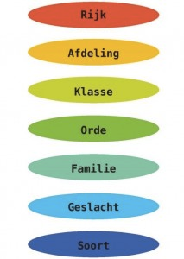
Taxonomie
Is de wetenschap die zich bezighoudt met beschrijven, benoemen en indelen van organismen

Slide 4
Rijk
Notes:
Dieren, planten, schimmels, bacterien, protisten

